Slide 1

АВТОНОМНАЯ НЕКОММЕРЧЕСКАЯ ПРОФЕССИОНАЛЬНАЯ ОБРАЗОВАТЕЛЬНАЯ ОРГАНИЗАЦИЯ
«СУРГУТСКИЙ ИНСТИТУТ ЭКОНОМИКИ, УПРАВЛЕНИЯ И ПРАВА»
ФОРМИРОВАНИЕ ПРОФЕССИОНАЛЬНОЙ КОМПЕТЕНЦИИ СПЕЦИАЛИСТОВ СРЕДНЕГО ЗВЕНА
В ОБЛАСТИ ГРАФИЧЕСКОГО ДИЗАЙНА
ВЫПУСКНАЯ КВАЛИФИКАЦИОННАЯ РАБОТА
Докладчик: Исламов Линар Радикович,
студент группы ИС 22/9 П
Специальность: 09.02.07 Информационные системы и программирование
Научный руководитель: Безденежный Виктор Павлович, преподаватель АНПОО «Сургутский институт экономики, управления и права»

Slide 2
В современных условиях цифровизации общества и образования возрастает значимость эффективного взаимодействия между дошкольными образовательными организациями и семьями воспитанников. Формирование читательских интересов у детей дошкольного возраста — одна из ключевых задач, определяющих успешность их дальнейшего интеллектуального, речевого и личностного развития. Однако традиционные формы работы с родителями не всегда обеспечивают необходимую вовлечённость и оперативность обмена информацией.
АКТУАЛЬНОСТЬ
2

Slide 3
Процесс взаимодействия дошкольной образовательной организации и семьи, направленный на формирование читательских интересов у детей дошкольного возраста.
ОБЪЕКТ
ПРЕДМЕТ
Разработка и использование web-приложения как инструмента для организации и поддержки взаимодействия между педагогами и родителями с целью формирования читательских интересов у дошкольников.
2

Slide 4
Теоретические методы: анализ педагогической, психологической и технической литературы; изучение нормативно-правовой базы образования; системный подход к проектированию интерфейсов
Эмпирические методы: опрос родителей и воспитателей; педагогическое моделирование; метод экспертной оценки прототипа приложения.
Методы проектирования: создание алгоритмов взаимодействия, прототипирование интерфейсов, тестирование пользовательского пути.
МЕТОДЫ
2

Slide 5
Теоретически обосновать, спроектировать и разработать web-приложение, обеспечивающее эффективное взаимодействие ДОО и семьи по формированию читательских интересов у детей дошкольного возраста
ЦЕЛЬ
ЗАДАЧИ
●
Проанализировать специфику взаимодействия семьи и дошкольной организации в современных условиях.
●
Разработать структуру и контентное наполнение web-приложения
●
Проверить функциональность и педагогическую целесообразность разработанного ресурса
2

Slide 6
Сформулировать требования к интерфейсу и функционалу специализированного web-ресурса для сопровождения детского чтения
Разработать модель интерактивного взаимодействия
Определение алгоритма отбора и систематизации детской литературы
НОВИЗНА
Практическая значимость дипломной работы обусловлена возможностью непосредственного применения результатов исследования в деятельности дошкольных образовательных организаций и семей, заинтересованных в формировании у детей устойчивого интереса к чтению
ПРАКТИЧЕСКАЯ ЗНАЧИМОСТЬ
РЕЦЕНЗЕНТ
2

Slide 7
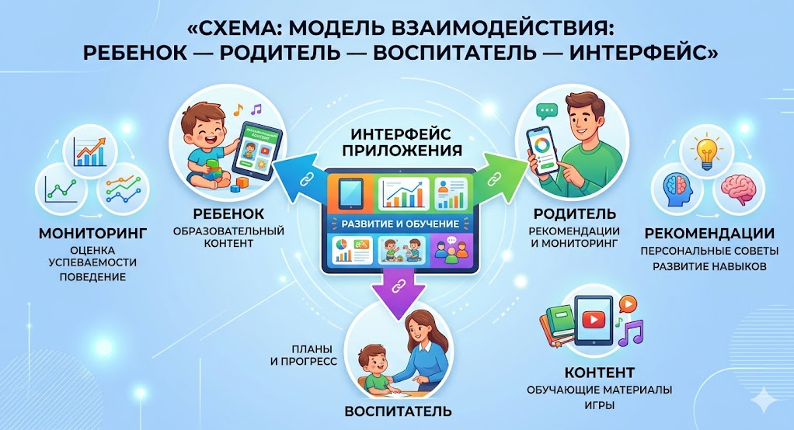
ТЕЗИСЫ I ГЛАВЫ (§ 1.1)
1.1. Понятие и цели интерфейса
2

Slide 8
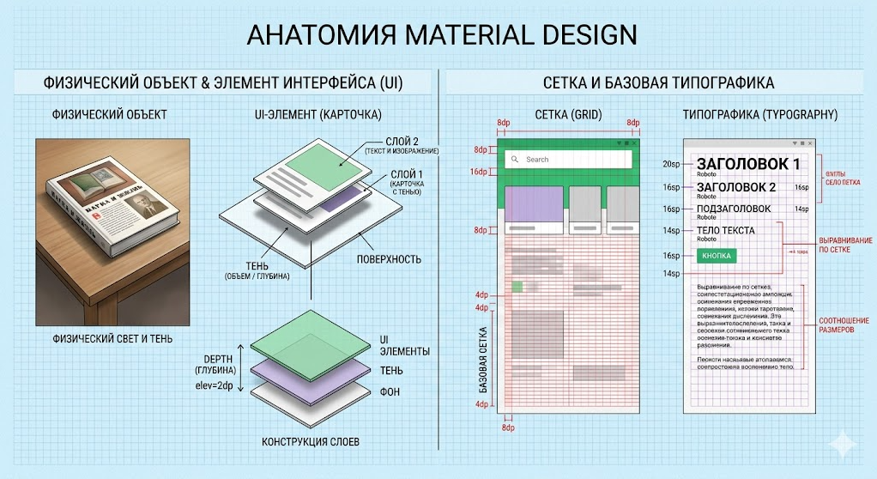
ТЕЗИСЫ I ГЛАВЫ (§ 1.2)
1.2. Основы Material Design: преимущества и минусы
2

Slide 9
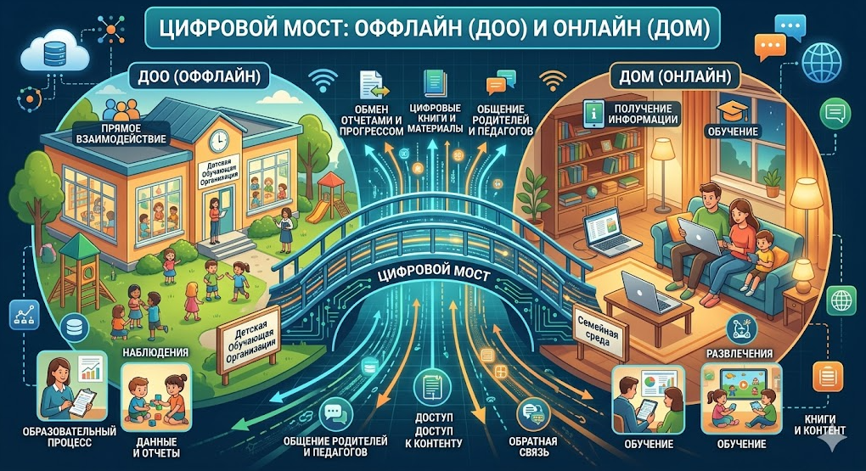
ТЕЗИСЫ I ГЛАВЫ (§ 1.3)
1.3. Роль цифровых технологий в формировании читательских интересов у детей дошкольного возраста
2

Slide 10
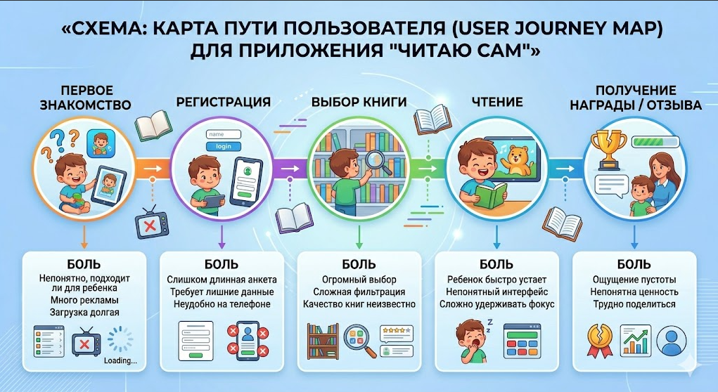
ТЕЗИСЫ I ГЛАВЫ (§ 1.4)
1.4. Проектирование пользовательского опыта для совместной деятельности семьи и ДОО
2

Slide 11
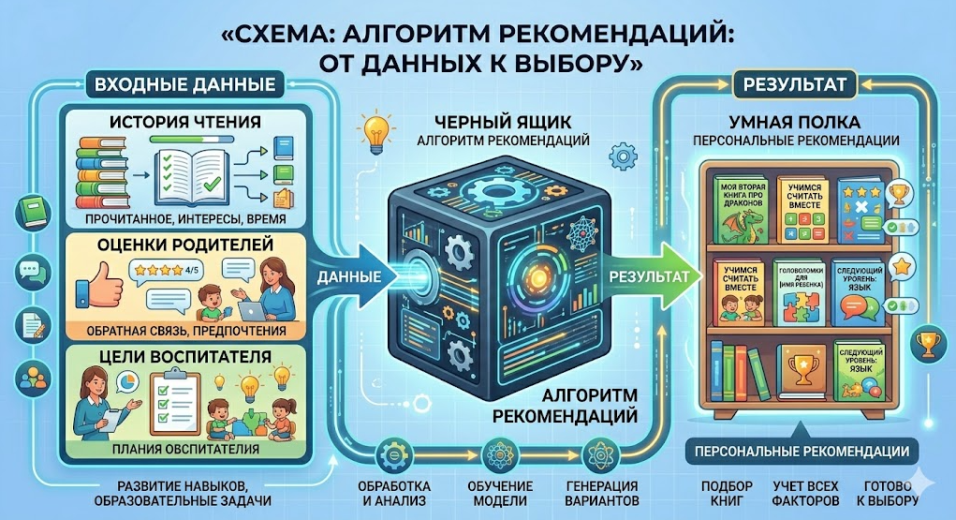
ТЕЗИСЫ I ГЛАВЫ (§ 1.5)
1.5. Персонализация контента и рекомендательные алгоритмы: создание уникальной образовательной траектории
2

Slide 12
ВЫВОДЫ ПО I ГЛАВЕ
Выводы ☺ -_-
Интерфейс как социопедагогический инструмент
Методологический базис Material Design
Трансформация роли цифровых технологий
Человекоцентричный подход к проектированию (UX)
Интеллектуальная персонализация как залог успеха
2

Slide 13
ЗАКЛЮЧЕНИЕ
2

